Slide 1
Llinellau

Slide 2
Amcanion:
creu cyfres o frasluniau mynegianol (expressive drawings) drwy ddefnyddio sgiliau cyffyrddol a’r synhwyrau
defnyddio amrywiaeth o linellau er mwyn disgrifio amlinell, siap, ffurf a gwead y gwrthrych
gweithio tu hwnt i ffiniau’r papur.
defnyddio’r corff wrth greu y braslun

Slide 3
Mathau o linellau
Llinellau cyfeiriadol
Llinell amlinellol
Llinell barhaus
Llinell ystumiol

Slide 4
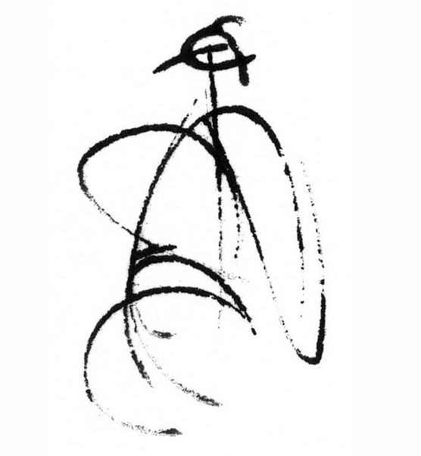
Llinellau Ystumiol
(Gestural lines)
Llinellau sy’n llifo’n naturiol. Symudwch eich llaw yn rhydd ac yn gyflym
http://www.flickr.com/photos/mikirk/3252029665/

Slide 5
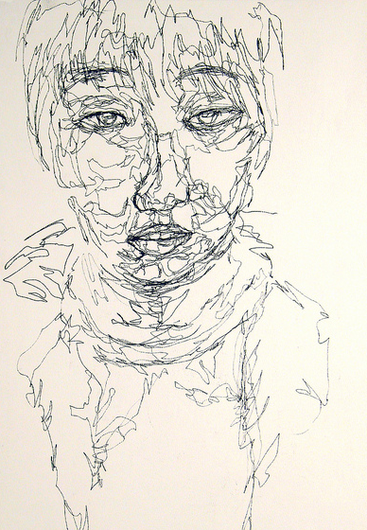
Llinell Barhaus
(continuous line)
Un llinell sy’n
symud yn gyson.
Peidiwch tynnu’r
pensil oddi ar y papur!!
http://www.flickr.com/photos/an-chi_dai/5312595058/

Slide 6
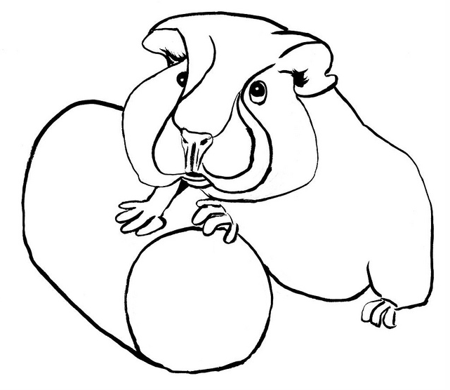
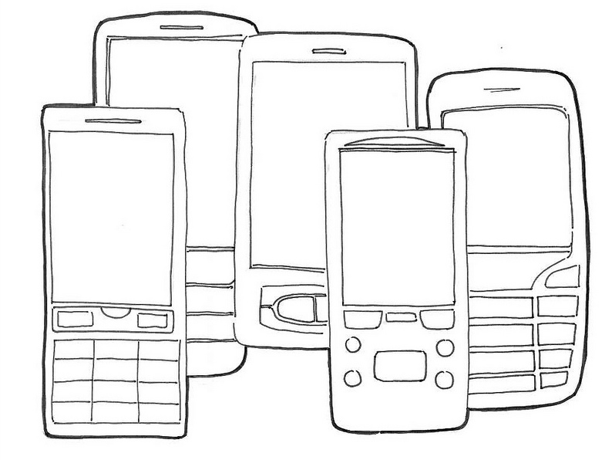
Llinell Amlinellol (Outline) Llinell sy’n dangos siâp y gwrthrych yn unig. Brasluniwch yn araf!!!
http://www.flickr.com/photos/kittymghee/7208478896/
http://www.flickr.com/photos/aaipodpics/5645039191/

Slide 7
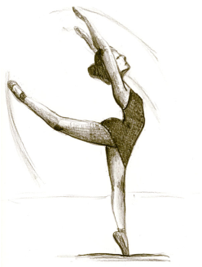
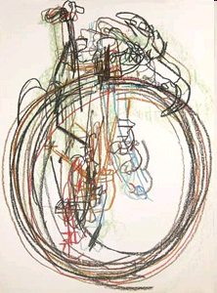
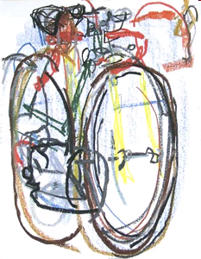
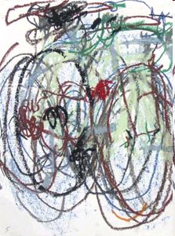
Llinell Gyfeiriadol (Directional line) Linell sy’n dangos symudiad y gwrthrych yn ôl y cyfeiriad
Cliciwch yma i weld y llun:

